Slide 1
Formato de un docuento

Slide 2

Temas
Nos permiten asignar a todo un documento una combinación predefinida de colores, fuetes y efectos con un aspecto profesional.

Slide 3
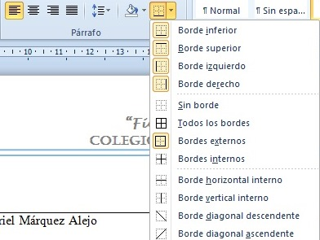
Bordes y Sombreado
Esta herramienta es útil
para enmarcar o resaltar
párrafos y otros
elementos de un
documento para lograr
beneficios en la
presentación y calidad.

Slide 4
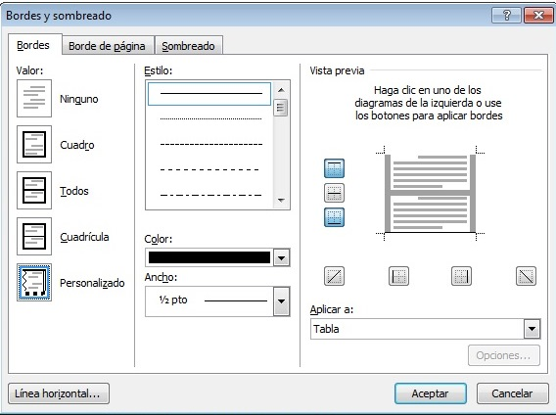
Cuadro de dialogo Bordes y Sombreado
La pestaña Borde de pagina
Asigna estilos de bordes a
Todo nuestro documento.
La Pestaña Bordes
Asignamos color estilos a
Cuadro de texto

Slide 5
Encabezado y pie de pagina
¿Cuáles son los encabezados y pies de página?
Un encabezado o pie de página es el texto o los gráficos que normalmente se imprimen en la parte superior o inferior de cada página de un documento. El encabezado se imprime en el margen superior; un pie de página se imprime en el margen inferior.

Slide 6
¿Como hacer un encabezado o pie de pagina?
Los encabezados y pies de página pueden ser tan sencillos como:
Título del documento y un número de página.
Encabezado o pie de página para páginas pares e impares.
Encabezado o pie de página para la primera página de un documento o sección.
Si un documento se divide en secciones, puede utilizar diferentes encabezados y pies de página de cada sección.

Slide 7
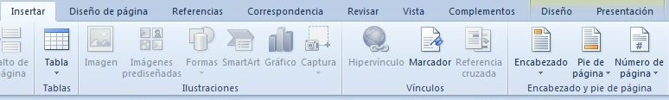
Cómo agregar o quitar los encabezados y pies de página
Para crear un encabezado o pie de página,
En el menú Insertar , haga clic en encabezado y pie de página.
Para cambiar entre el encabezado y el pie de página, haga clic en el botón cambiar entre encabezado y pie de página en la barra de herramientas encabezado y pie de página .

Slide 8
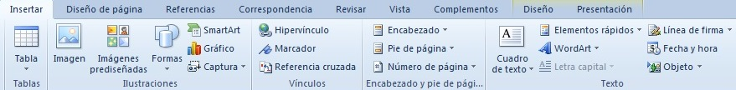
¿Cómo ingreso la fecha y hora del documento?
Para ingresar la fecha y hora vamos a la ficha insertar, presionamos el comando fecha y hora del grupo texto, en el cuadro de dialogo seleccionamos los formatos disponibles y damos aceptar.

Slide 9
